Slide 1
Абзалхан Жанболат
Біржан сал ауданы, Еңбекшілдер орта мектебінің тарих пәні мұғалімі

Slide 2
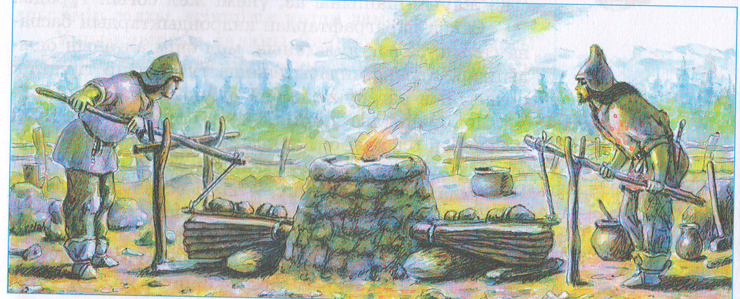
Сабақтың тақырыбы:
Темір өндіру адам өмірін қалай өзгертті?

Slide 3
Үй тапсырмасын тексеру
«Кім жылдам» ойыны
Адамзат тарихы неше кезеңге бөлінеді?
Тас дәуірі қай кезеңдерді қамтиды?
Тас дәуірі неше кезеңіге бөлінеді?
Адамдардың ең алғаш қолданған металы?
Мыс-тас ғасыры қалай аталды, кезеңі?
Тас дәуіріндегі адамдардың негізгі шаруашылықтары?
Малды қолға үйреткен кезең?
Қола дәуірі қай кезеңдерді қамтиды?
Қола дәуірін зерттеген ғалымдарды ата
Қола дәуірінің ескерткіштерін атап, картадан көрсет
Алғашқы адамдардың көзқарастары бойынша қандай түсініктер қалыптасты?
Жеке меншік қай дәуірде қалыптасты?

Slide 4
Тапсырма
Оқушылар анаграммада берілген әріптердің бір-бірімен орындарын ауыстыру арқылы көлденең жасырынған сөздерді тауып, оларға анықтама береді.
(репкатов)
(пинчпог)
(терголфип)
(арықұм)

Slide 5
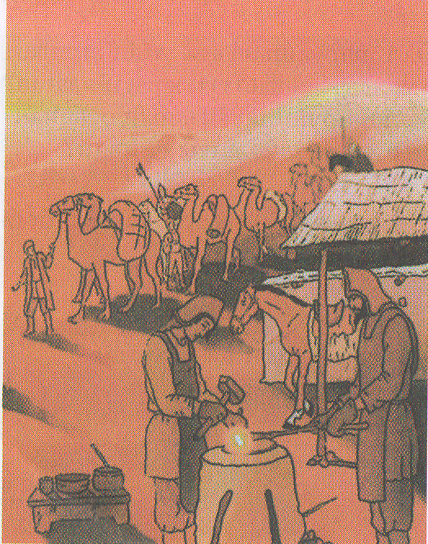
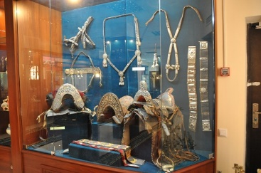
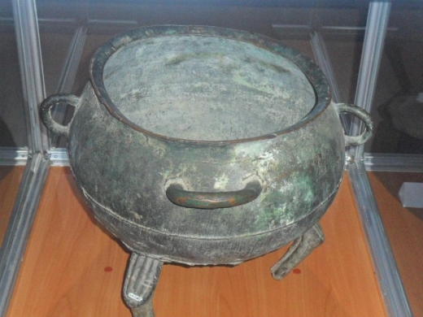
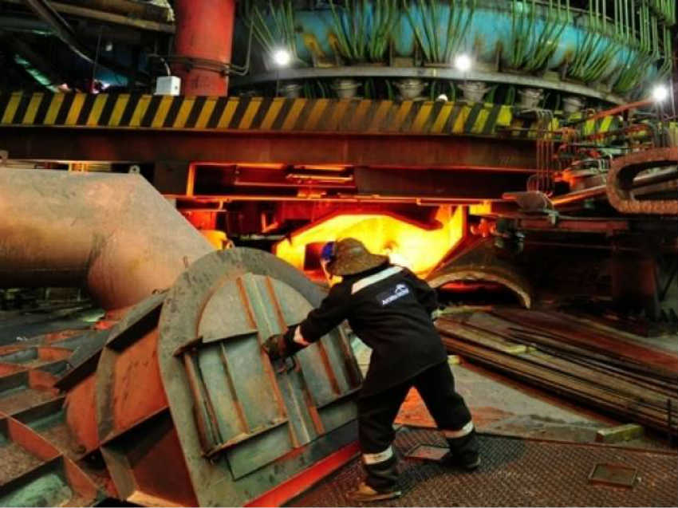
Балалар бұл суреттерден нені көруге болады?
Балалар бұл суреттердің арасында қандай байланыс болуы мүмкін?

Slide 6
Оқу мақсаты:
5.4.2.2 – металл өндірісі жетілуінің шаруашылық салаларына тигізген ықпалын түсіндіреді
Бағалау критерийлері:
Темір дәуірі туралы біледі
Ертедегі темір өңдіру тәсілімен танысады
Түсті металл өндірістері туралы біледі
Металл өңдірудің адам өміріне әкелген өзгерістерін анықтайды

Slide 7
Ойлан!
Ерте темір дәуірінде қандай өзгерістер орын алды?
Ерте темір дәуірінің қандай ерекшеліктері болды?
Көшпелі мал шаруашылығының қандай артықшылықтары бар?

Slide 8
Ой қозғау: «Темір» дегенде ойымызға не келеді, көз алдымызға не елестейді?
БББ кестесі
БІЛЕМІН | БІЛГІМ КЕЛЕДІ | БІЛДІМ
Зерттеу сұрағы:
Темір өндіру адам өмірін калай өзгертті?

Slide 9
Темір дәуірі 2 кезеңге бөлінеді:
ерте темір дәуірі – б.з.б.VІІІ — ІІІ ғасыр
кейінгі темір дәуірі – б.з.б. ІІІ ғасыр- б.з. V ғасыр.
Темір дәуірі Қазақстан аумағын мекендеген адамдардың өндірісте темірді пайдалануы мен көшпелі мал шаруашылығының дамуымен ерекшеленеді.
Темір табиғи жердің бетінде өте сирек кездеседі. Тек метеориттен пайда болған темір ғана балқыма күйінде ұшырасады. Темірді 1530^{о} температурада пеш-көрікпен өндірген.
Темірді өндеу
Үрлеу әдісімен шикі темірді қорытатын қазандық

Slide 10
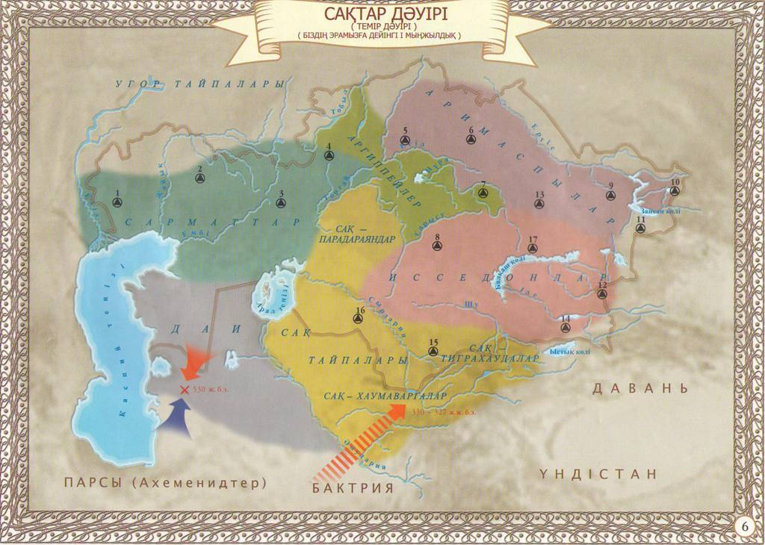
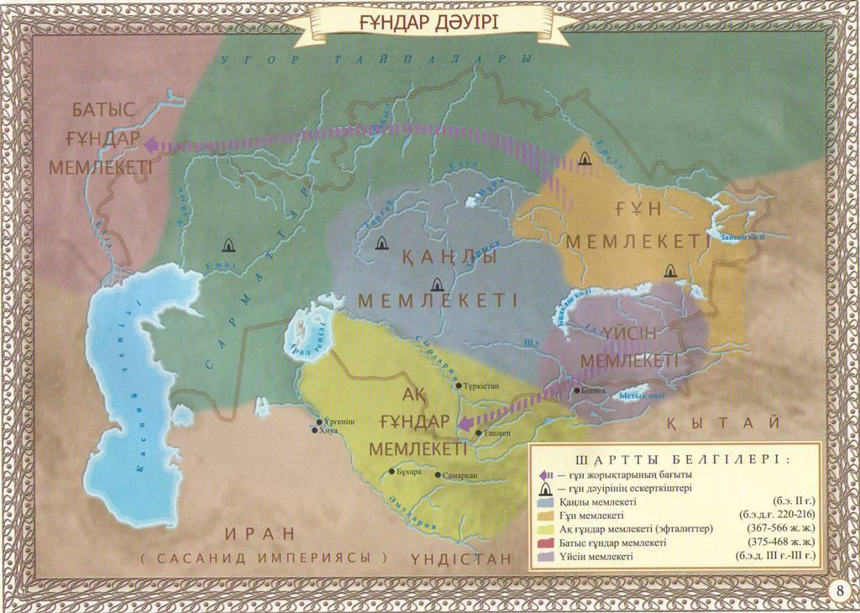
Темірді пайдалану қорғаныс пен шабуыл қаруларын дамытты. Бұл Қазақстан жерін мекендеген тайпаларға өз жерін сыртқы жаудан қорғауға мүмкіндік берді. Олар кейде көрші мемлекеттерге шабуыл жасап, жерін кеңейтіп отырды. Осы кезең дөңгелекті көлікті кең қолданылуымен де сипатталады.
Темір дәуіріндегі тайпалық одақтар: сақтар, үйсін, қаңлы, ғұн, сарматтар.

Slide 11
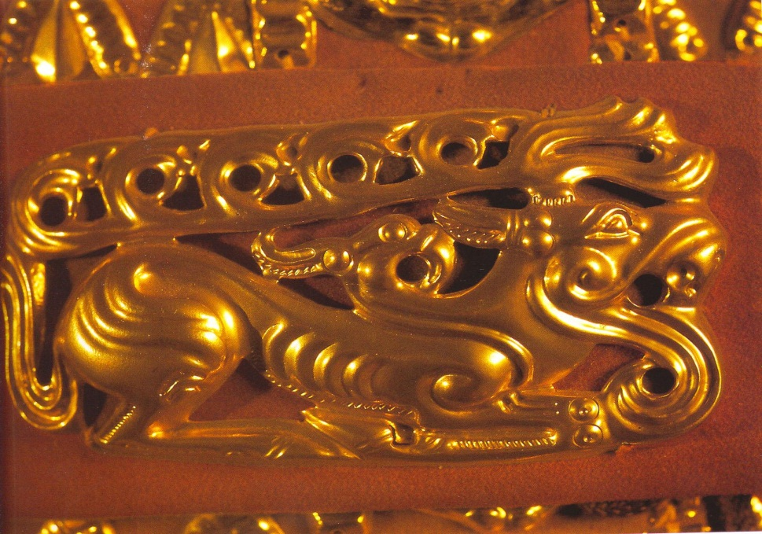
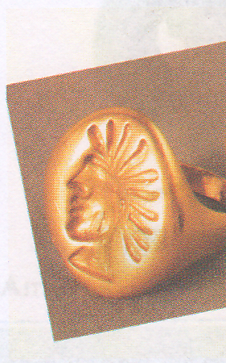
Темір – тіршіліктің маңызды элементі. Адам мен жануарлардың ағзасының құрамында темір болғандықтан, қан түсі қызыл болады. Ол ағзада оттекті тасымалдайды.
Б.з.б. ІІІ мыңжылдықта Месопотамияда метеориттік темірді білген. Оны «аспаннан түскен от» деп атаған. Оның құймасынан қару – жарақ, әшекей бұйымдар жасаған.
Темір құралдарды пайдалану нәтижесінде жер өңдеу тәсілдері жетілдіріле түсті. Егістік алқаптары мен суару жүйесі кеңейтілді. Ағаш пен тасты өңдеудің жетілуі негізінде қала құрылысы дамыды. Бұл уақытта ат әбзелдері, қару – жарақтар мен әшекей бұйымдар жасау дамыды.
Темір дәуірінде түсті металл қорыту, кең өңдіру ісі жақсы дамыды. Шеберлер металл құюдың техникалық әдіс – тәсілдері арқылы бұйымдарға түрлі пішіндер бере алды. Адамдар алтынды илеу мен дәнекерлеу әдісін меңгеріп, қолаға құйылған алтын әшекейлер пайда болды.
Әшекей бұйымдарға асыл тастарды орнатып, жіңішке сымды ширата өрнектеу үлгілері дамыды. Бұл – полихромдық стиль деп аталды.
Алтын жүзік
Белбеу

Slide 12
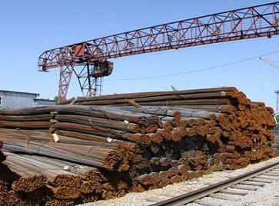
Сарыбай темір кең орнын 1948 жылы ұшқыш М.Сургутанов ашты. Ұшқыш кең орнының үстінен ұшқанда, темір аномалиясының әсерінен түсбағар тілінің кенент ауытқығаны ұшқыштың көңілін аударды. Көп ұзамай өте сирек кездесетін темір кені ашылды. Мұндағы кен жоғары сапалы және оның құрамындағы темірдің мөлшері 50-60%-ды құрайды. Шөгінді жыныстардан пайда болған рудалар Қостанай облысындағы Әйет және Лисаков кен орындарында кездеседі. Руда 30 метр тереңдіктен ашық әдіспен өндіріледі. Кеннің құрамында таза темір 37-52%. Темір кенінің шағын кен орны Қарағанды (Кентөбе, Қаратас), Солтүстік Қазақстан (Атансор) аймақтарында бар.
Қазақстан темір кеңі қоры жөнінен ТМД (Тәуелсіз Мемлекеттер Достастығы) елдерінде Ресей мен Украинадан кейінгі үшінші орынды (17 млрд тонна) алады. Оның 93%-ы Қашар, Сарыбай, Соколов, Әйет, Лисаков кең орындарында Солтүстік Қазақстанда шоғырланған.

Slide 13
Тапсырма (топтық жұмыс).
Орындауға 10 мин, қорғауға 5 мин.
1 топ Сәулетшілер – темірді балқытқан пеш – көрікпеннің суретін не макетін салады, темір өндіру әдісін түсіндіреді.
2 топ Кеңшілер - темір металына сипаттама береді, басқа металдармен салыстырады (қасиеті, сапасы және т.б.), қазіргі кездегі Қазақстан кен орындарын атап, картадан көрсетеді.
3 топ Археологтар – темірден жасалған қару – жарақ, әшекей бұйымдарды сипаттайды, жасалу жолын түсіндіреді.

Slide 14
Тапсырма (топтық жұмыс)
Әр топқа бір мақал – мәтелден беріледі. Оқушылар осы мақал – мәтелдерді оқып, мағынасын түсіндірулері қажет
1 топ: «Темірді қызған кезде соқ»
2 топ: «Темірсіз адам, тұзсыз тағам болмайды»
3 топ: «Тепсе темір үзердей»

Slide 15
Тапсырма
Темірдің адам өміріне маңыздылығын анықтау үшін, маңыздылығына сәйкес төменнен жоғарыға дейін өсу ретімен орналастырыңыздар.
Темір өндіру адам өмірі үшін манызды, себебі ........
Темір өндіру адам өмірі үшін манызды, себебі ........
Темір өндіру адам өмірі үшін манызды, себебі ........
Темір өндіру адам өмірі үшін манызды, себебі ........

Slide 16
Бағалау парағы
№ | Оқушының аты - жөні | Үй тапсырмасын орындауы | Сабақтағы белсенділігі | Топта жұмыс істеуі | Жалпы ұпайы
1
2
3
4
5
БББ кестесі
БІЛЕМІН | БІЛГІМ КЕЛЕДІ | БІЛДІМ

Slide 17
Бекіту сұрақтары:
Балалар, қалай ойлайсындар темірдің қолданысқа ие болуына қандай себептер әсер етті?
Темірді қандай жолмен және қалай өндірген?
Адам өміріне темір қаншалықты маңызды?
Қорытынды
Темір десек біздің көз алдымызға шойын мен болат келеді. «Жер бетінде темір жойылып кетсе, не болады деп елестетсек, көшелерде темір жол да, поездар да, машиналар да жоқ, көпірлер үйіндіге айналған, өсімдіктер семіп, өле бастаған. Адам денесіндегі 3г темір жойылса, тіршілігін тоқтатып, өліп қалар еді.»,
бұл көріністі суреттеген, темірдің маңыздылығын айтқан атақты минералог, академик А. Е. Ферсман.

Slide 18
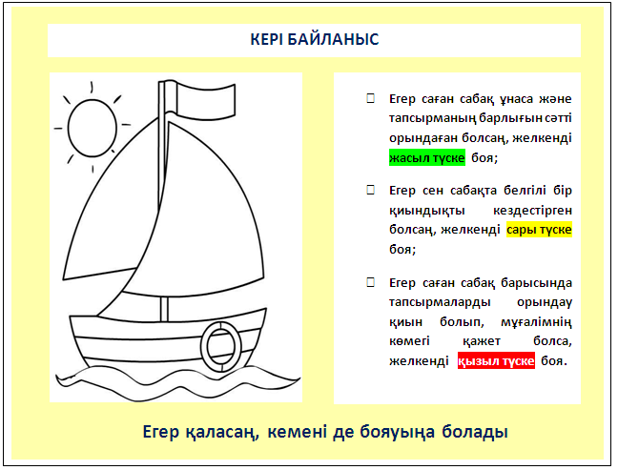

Slide 19
Үйге тапсырма:
темірге қатысты қосымша мәлімет қарап келу

